Slide 1

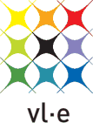


Scalable Wall-Socket Multimedia Grid Computing
Frank J. Seinstra
Computer Systems Group
Department of Computer Science
Vrije Universiteit
-
Prof. Henri Bal
-
VL-e (BSIK Project)
Intelligent Systems Lab Amsterdam (ISLA)
Informatics Institute
University of Amsterdam
-
Prof. Arnold Smeulders
-
MultimediaN (BSIK Project)
Notes:
Good afternoon
My name is FS and in the coming 10 minutes I would like to explain why I feel that Ibis is an essential tool…
… to make significant progress in the field of Multimedia Computing – which is basically my field of research.

Slide 2
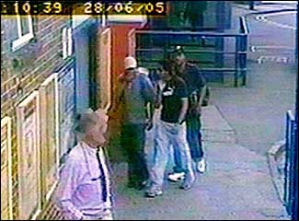
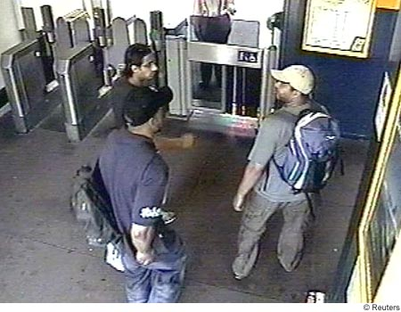
A Real Problem…
of Scale…
News Broadcast - September 21, 2005
automatic
analysis?
Investigation: over 80.000 CCTV recordings
First match found only 2.5 months after attacks
Notes:
OK, but let’s start at the beginning
- Well, I guess it is clear what you see here: These are images of the terrorists that performed the attacks on the London Underground in July 2005.
- Now, what is important here is that these were images of about 2 weeks _before_ the actual attacks took place.
- The London Police, of course, is very interested in video of this kind, as it may –for example– show contacts with other people that are as of yet unknown.
- The big problem now is that, in order to find such images, the London Police had to go – by hand – through weeks and weeks of video footage from more than 80.000 CCTV cameras
- And the enormity of this problem is exactly the reason why the first match was found no earlier than 2.5 months after the attacks took place…
- … and this is – of course – a bit late.
- So, a realistic question is whether we can help solve a problem of this kind by using automatic, computerized analysis techniques.
- Well, having said this, we immediately bump into a problem of scale.
- This is because for the thorough analysis of 1 hour of video we easily require 30 to 50 hours of computing, on the fastest sequential computer that we have
- So for this London Underground problem we easily require over 100.000 years of computing
- So, I think it is fair to say that – to solve a problem of this kind - we simply have to apply high-performance * distributed computing at a very large scale

Slide 3
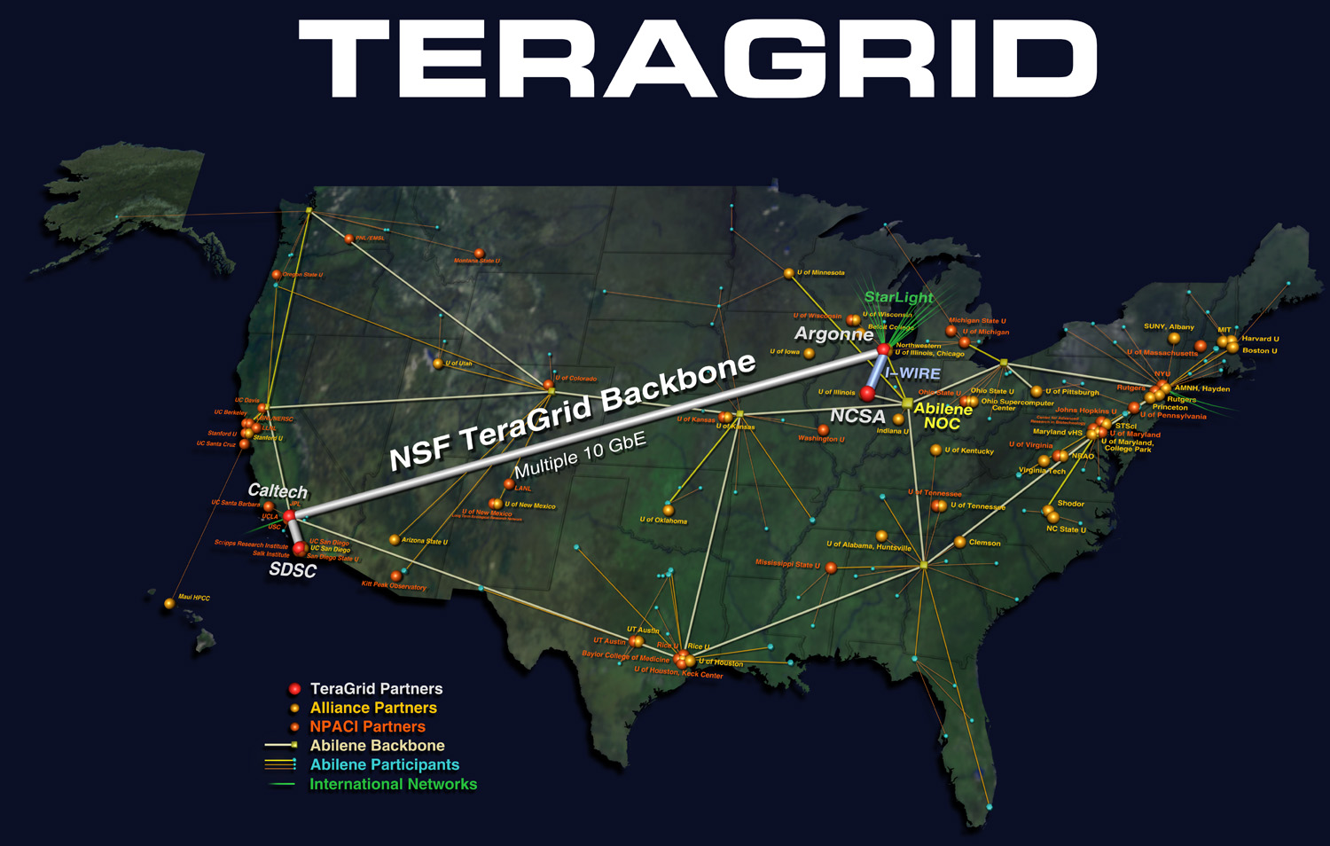

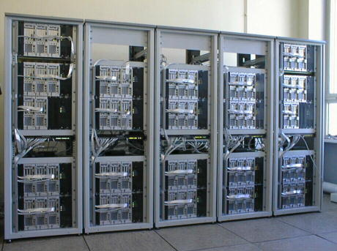
High-Performance Multimedia
Solution:
  Very, very large scale parallel and distributed computing
New Problem:
  Very, very complicated software
Solution:
tool to make parallel & distributed computing transparent to user
Since 1998:
“Parallel-Horus”
(C++ / MPI)
User
Cluster Computers
- familiar programming
- easy execution
Wide-Area Grid Systems
Notes:
1 min 15 seconden (totaal: 4 min)
- Het is daarom evident dat we onze heil moeten zoeken in het gebruik van supercomputers en vooral ook: Grid computing.
- Maar ja, een probleem is dat het gebruik van dergelijke systemen te allen tijde _zeer, zeer gecompliceerde software_ oplevert…
- … en de ontwikkeling daarvan ligt over het algemeen ver buiten het expertisegebied van de gemiddelde gebruiker.
- De door mij voorgestelde oplossing voor dit probleem is kortgezegd:
- Een tool die de specifieke details van parallel en gedistribueerd rekenen volledig afschermt / transparant maakt / voor de gebruiker.
- Kerneisen aan zo’n tool zijn dat het zowel het programmeren als het executeren van programma’s op HP computers eenvoudig moet maken.
- Anders gezegd: de tool moet een eenvoudig, herkenbaar _programmeermodel_ combineren met een eenvoudig, herkenbaar _executiemodel_.
- Voor Grid systemen bestaat zo’n tool nog helemaal niet – en de ontwikkeling daarvan zou echt uniek zijn.
- Voor wat eenvoudiger systemen (genaamd beowulf clusters, waar de DAS-2 uit bestaat) heb ik eerder zo’n tool ontwikkeld…
- … genaamd Parallel-Horus, die z’n nut al zeer heeft bewezen.

Slide 4
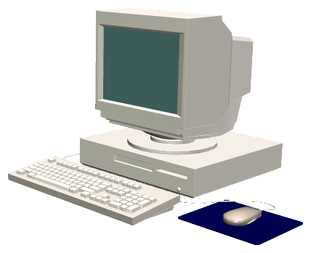
Extensions for Distributed Computing
Parallel
Horus
Client
Wide-Area Multimedia Services:
Parallel
Horus
Server
Parallel
Horus
Servers
Parallel
Horus
Servers
Parallel
Horus
Client
User transparency?
Connectivity, fault-tolerance, …?
Seinstra et al., IEEE Multimedia, Oct-Dec, 2007
Notes:
1 min 15 (totaal: 7 min 30 seconden)
- Omdat voor ons enkelvoudige Beowulf clusters bij lange na niet meer voldoen….
- … stel ik in dit project voor om een enorme stap voorwaarts te maken…
- … en een daadwerkelijk intelligente tool te ontwikkelen voor de wereldwijde combinatie van supercomputers die we Het Grid noemen.
- Kernpunt van het voorstel is de ontwikkeling van een executiemodel gebaseerd op zogenaamde “Multimedia Grid Services”…
- … waarbij parallelle functionaliteit aangeroepen kan worden vanuit sequentiële programma’s die draaien op standaard desktop machines.
- Bovenal is het doel om meerdere servers een vragende client tegelijk van dienst te laten zijn - om zo een werkelijk computationeel Multimedia Grid te vormen.
- Belangrijk is vooral de vraag in hoe verre onze huidige abstracties en optimalisatietechnieken voldoen in een Grid omgeving…
- … welke uitbreidingen noodzakelijk zijn, en hoe we meerdere vormen van parallellisme in onze optimalisatietechnieken kunnen integreren.
- In tegenstelling tot bestaande, algemene Grid software heb ik hier een groot voordeel:
- Dankzij de domeinspecifieke abstracties, en de mogelijkheden tot redenatie daarmee,
- kan ik zo efficiënte, en vaak veel efficiëntere, executie bewerkstelligen.

Slide 5
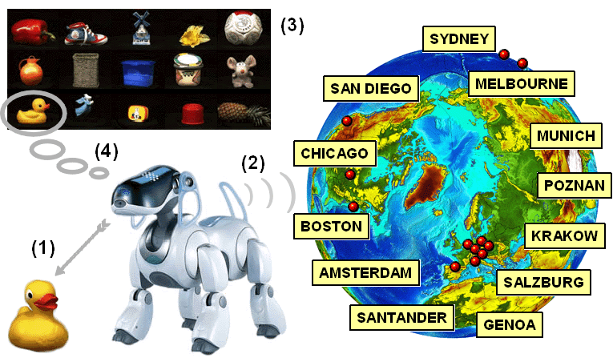
Color-Based Object-Recognition by a Grid-connected Robot Dog
Demonstrated live: ICME’05 (Amsterdam, NL), ECCV’06 (Graz, AT), SC’07 (Reno, US)
Notes:
- Well, as most of you will probably have seen during the conference, we have put all this into a fun demonstrator
- … een robot hond die “visueel” objecten kan herkennen, tegelijkertijd gebruik makend van vele supercomputers in Europa en daarbuiten.
- De demonstrator is daadwerkelijk gebaseerd op Parallel-Horus, uitgebreid met een op services gebaseerd executie-model.
- Hoewel deze demonstrator nog op geen enkele wijze “intelligent” is – die intelligentie willen we nu juist ontwikkelen in dit project…
- … geeft het wel aan dat onze theorieën nu al flexibel genoeg zijn om echt binnen no-time hele complexe Grid applicaties te ontwikkelen...
- … en ik ben niet op de hoogte van het bestaan van enige ander systeem waarmee dit net zo makkelijk kan …
- Deze demonstrator dient daarom als een uitstekend uitgangspunt voor ons voorgestelde onderzoek…
- … en geeft tevens aan dat ons doel van “rekenkracht uit een stopcontact” voor ons zeker binnen handbereik is…
- … en dat zou een enorme stap vooruit zijn…
- Ik dank u voor uw aandacht.

Slide 6
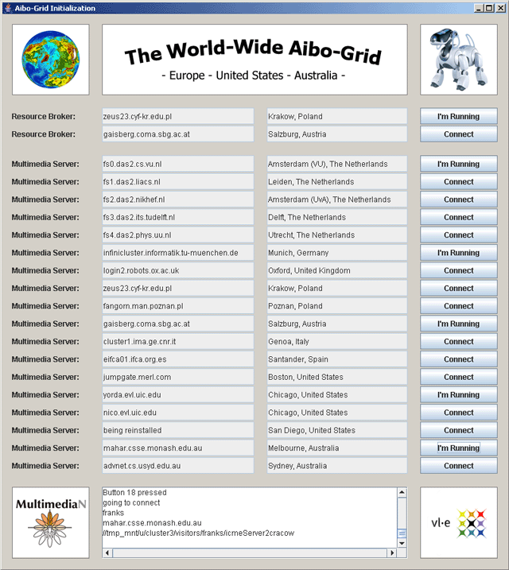

Demonstrated live: ICME’05 (Amsterdam, NL), ECCV’06 (Graz, AT), SC’07 (Reno, US)
Notes:
- Well, as most of you will probably have seen during the conference, we have put all this into a fun demonstrator
- … een robot hond die “visueel” objecten kan herkennen, tegelijkertijd gebruik makend van vele supercomputers in Europa en daarbuiten.
- De demonstrator is daadwerkelijk gebaseerd op Parallel-Horus, uitgebreid met een op services gebaseerd executie-model.
- Hoewel deze demonstrator nog op geen enkele wijze “intelligent” is – die intelligentie willen we nu juist ontwikkelen in dit project…
- … geeft het wel aan dat onze theorieën nu al flexibel genoeg zijn om echt binnen no-time hele complexe Grid applicaties te ontwikkelen...
- … en ik ben niet op de hoogte van het bestaan van enige ander systeem waarmee dit net zo makkelijk kan …
- Deze demonstrator dient daarom als een uitstekend uitgangspunt voor ons voorgestelde onderzoek…
- … en geeft tevens aan dat ons doel van “rekenkracht uit een stopcontact” voor ons zeker binnen handbereik is…
- … en dat zou een enorme stap vooruit zijn…
- Ik dank u voor uw aandacht.

Slide 7
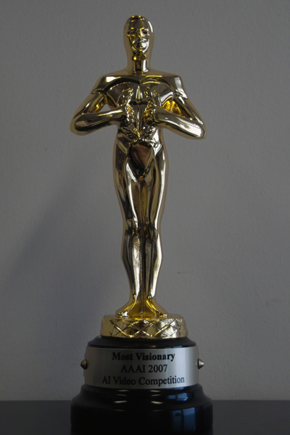

Results / Evaluation
Highly successful:
  Most Visionary Research Award at AAAI’2007
  Link of the week: International Science Grid this Week (iSGTW)
However:
  Firewall circumvention (etcetera) generally by hand
  Multimedia server setup (per cluster) by hand
  Wide-area communication very instable
  Crash of one tiny component crashes all…
So:
  This is not Grid Computing at all …
  … and no existing Grid project seemed to be of help!
Notes:
1 min 15 seconden (totaal: 4 min)
- Het is daarom evident dat we onze heil moeten zoeken in het gebruik van supercomputers en vooral ook: Grid computing.
- Maar ja, een probleem is dat het gebruik van dergelijke systemen te allen tijde _zeer, zeer gecompliceerde software_ oplevert…
- … en de ontwikkeling daarvan ligt over het algemeen ver buiten het expertisegebied van de gemiddelde gebruiker.
- De door mij voorgestelde oplossing voor dit probleem is kortgezegd:
- Een tool die de specifieke details van parallel en gedistribueerd rekenen volledig afschermt / transparant maakt / voor de gebruiker.
- Kerneisen aan zo’n tool zijn dat het zowel het programmeren als het executeren van programma’s op HP computers eenvoudig moet maken.
- Anders gezegd: de tool moet een eenvoudig, herkenbaar _programmeermodel_ combineren met een eenvoudig, herkenbaar _executiemodel_.
- Voor Grid systemen bestaat zo’n tool nog helemaal niet – en de ontwikkeling daarvan zou echt uniek zijn.
- Voor wat eenvoudiger systemen (genaamd beowulf clusters, waar de DAS-2 uit bestaat) heb ik eerder zo’n tool ontwikkeld…
- … genaamd Parallel-Horus, die z’n nut al zeer heeft bewezen.

Slide 8

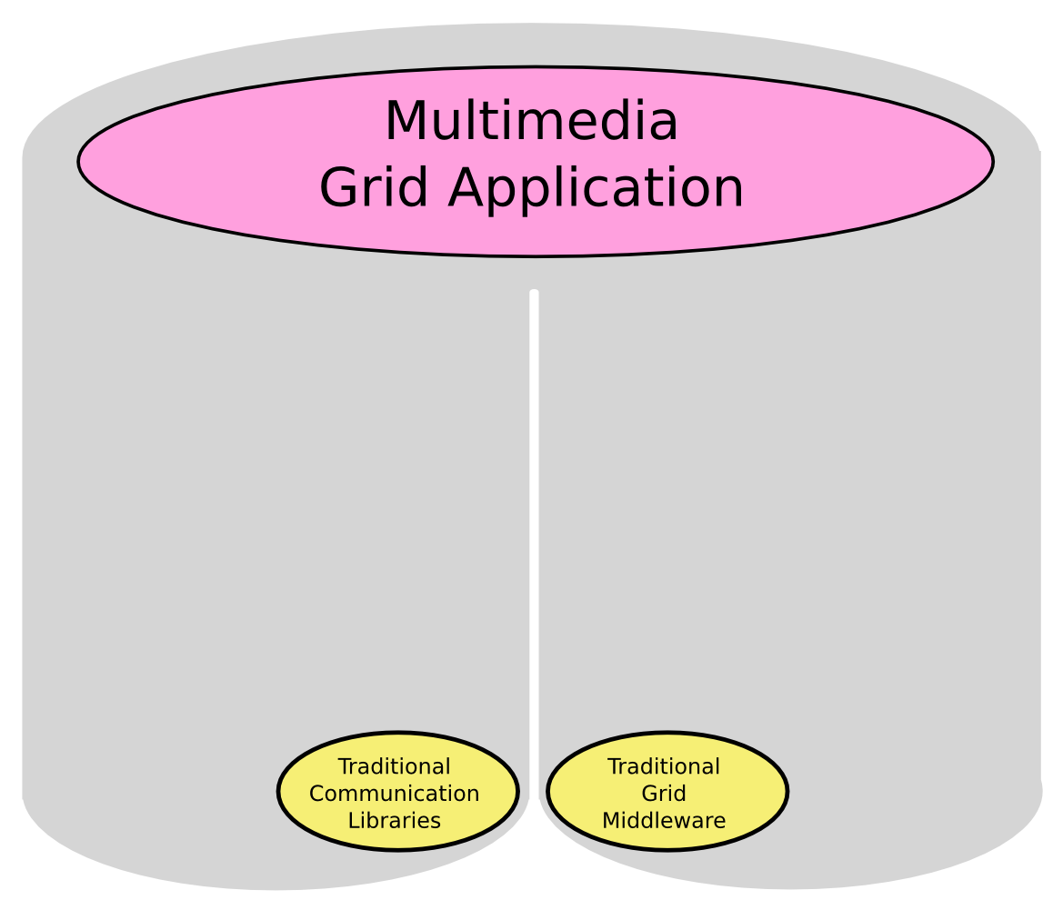
In Ibis Terminology:
2005:
MPI / Sockets
SSH incl. tunneling
Notes:
1 min 15 seconden (totaal: 4 min)
- Het is daarom evident dat we onze heil moeten zoeken in het gebruik van supercomputers en vooral ook: Grid computing.
- Maar ja, een probleem is dat het gebruik van dergelijke systemen te allen tijde _zeer, zeer gecompliceerde software_ oplevert…
- … en de ontwikkeling daarvan ligt over het algemeen ver buiten het expertisegebied van de gemiddelde gebruiker.
- De door mij voorgestelde oplossing voor dit probleem is kortgezegd:
- Een tool die de specifieke details van parallel en gedistribueerd rekenen volledig afschermt / transparant maakt / voor de gebruiker.
- Kerneisen aan zo’n tool zijn dat het zowel het programmeren als het executeren van programma’s op HP computers eenvoudig moet maken.
- Anders gezegd: de tool moet een eenvoudig, herkenbaar _programmeermodel_ combineren met een eenvoudig, herkenbaar _executiemodel_.
- Voor Grid systemen bestaat zo’n tool nog helemaal niet – en de ontwikkeling daarvan zou echt uniek zijn.
- Voor wat eenvoudiger systemen (genaamd beowulf clusters, waar de DAS-2 uit bestaat) heb ik eerder zo’n tool ontwikkeld…
- … genaamd Parallel-Horus, die z’n nut al zeer heeft bewezen.

Slide 9
In Ibis Terminology:
2006:
MPI / IPL
SSH incl. tunneling
Notes:
1 min 15 seconden (totaal: 4 min)
- Het is daarom evident dat we onze heil moeten zoeken in het gebruik van supercomputers en vooral ook: Grid computing.
- Maar ja, een probleem is dat het gebruik van dergelijke systemen te allen tijde _zeer, zeer gecompliceerde software_ oplevert…
- … en de ontwikkeling daarvan ligt over het algemeen ver buiten het expertisegebied van de gemiddelde gebruiker.
- De door mij voorgestelde oplossing voor dit probleem is kortgezegd:
- Een tool die de specifieke details van parallel en gedistribueerd rekenen volledig afschermt / transparant maakt / voor de gebruiker.
- Kerneisen aan zo’n tool zijn dat het zowel het programmeren als het executeren van programma’s op HP computers eenvoudig moet maken.
- Anders gezegd: de tool moet een eenvoudig, herkenbaar _programmeermodel_ combineren met een eenvoudig, herkenbaar _executiemodel_.
- Voor Grid systemen bestaat zo’n tool nog helemaal niet – en de ontwikkeling daarvan zou echt uniek zijn.
- Voor wat eenvoudiger systemen (genaamd beowulf clusters, waar de DAS-2 uit bestaat) heb ik eerder zo’n tool ontwikkeld…
- … genaamd Parallel-Horus, die z’n nut al zeer heeft bewezen.

Slide 10
In Ibis Terminology:
2007:
SSH incl. tunneling
+ JavaGAT
MPI / IPL
Notes:
1 min 15 seconden (totaal: 4 min)
- Het is daarom evident dat we onze heil moeten zoeken in het gebruik van supercomputers en vooral ook: Grid computing.
- Maar ja, een probleem is dat het gebruik van dergelijke systemen te allen tijde _zeer, zeer gecompliceerde software_ oplevert…
- … en de ontwikkeling daarvan ligt over het algemeen ver buiten het expertisegebied van de gemiddelde gebruiker.
- De door mij voorgestelde oplossing voor dit probleem is kortgezegd:
- Een tool die de specifieke details van parallel en gedistribueerd rekenen volledig afschermt / transparant maakt / voor de gebruiker.
- Kerneisen aan zo’n tool zijn dat het zowel het programmeren als het executeren van programma’s op HP computers eenvoudig moet maken.
- Anders gezegd: de tool moet een eenvoudig, herkenbaar _programmeermodel_ combineren met een eenvoudig, herkenbaar _executiemodel_.
- Voor Grid systemen bestaat zo’n tool nog helemaal niet – en de ontwikkeling daarvan zou echt uniek zijn.
- Voor wat eenvoudiger systemen (genaamd beowulf clusters, waar de DAS-2 uit bestaat) heb ik eerder zo’n tool ontwikkeld…
- … genaamd Parallel-Horus, die z’n nut al zeer heeft bewezen.

Slide 11
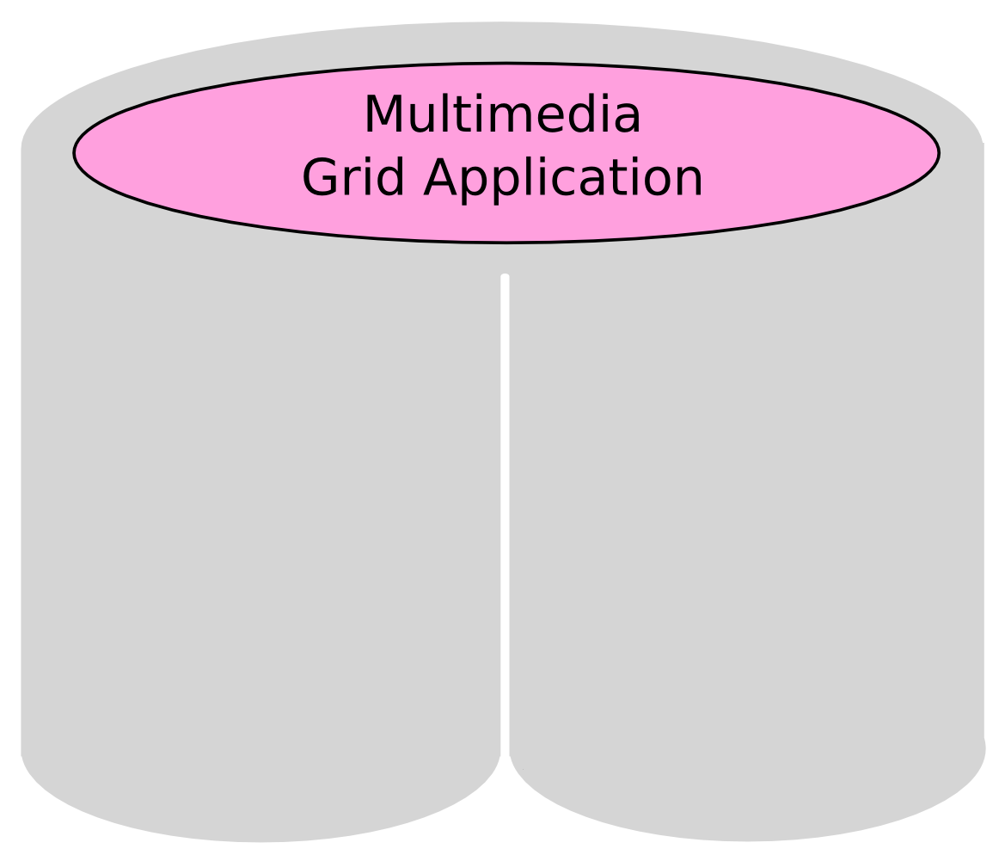

In Ibis Terminology:
Today:
Notes:
1 min 15 seconden (totaal: 4 min)
- Het is daarom evident dat we onze heil moeten zoeken in het gebruik van supercomputers en vooral ook: Grid computing.
- Maar ja, een probleem is dat het gebruik van dergelijke systemen te allen tijde _zeer, zeer gecompliceerde software_ oplevert…
- … en de ontwikkeling daarvan ligt over het algemeen ver buiten het expertisegebied van de gemiddelde gebruiker.
- De door mij voorgestelde oplossing voor dit probleem is kortgezegd:
- Een tool die de specifieke details van parallel en gedistribueerd rekenen volledig afschermt / transparant maakt / voor de gebruiker.
- Kerneisen aan zo’n tool zijn dat het zowel het programmeren als het executeren van programma’s op HP computers eenvoudig moet maken.
- Anders gezegd: de tool moet een eenvoudig, herkenbaar _programmeermodel_ combineren met een eenvoudig, herkenbaar _executiemodel_.
- Voor Grid systemen bestaat zo’n tool nog helemaal niet – en de ontwikkeling daarvan zou echt uniek zijn.
- Voor wat eenvoudiger systemen (genaamd beowulf clusters, waar de DAS-2 uit bestaat) heb ik eerder zo’n tool ontwikkeld…
- … genaamd Parallel-Horus, die z’n nut al zeer heeft bewezen.

Slide 12

SCALE’2008 @ CCGrid’2008
SCALE’2008 challenge:
  ‘competition’ in scalable high-performance computing
Our Object Recognition / Robot Dog demo
  Entirely implemented in Java + Ibis
  Implement / compile / deploy on local laptop
  Grid-related idiosyncrasies solved transparently
  “Grid computing from a memory stick”
SCALE’2008 session:
  Wednesday, May 21 (16:30 – 18:30, Thesis Room)
Notes:
1 min 15 seconden (totaal: 4 min)
- Het is daarom evident dat we onze heil moeten zoeken in het gebruik van supercomputers en vooral ook: Grid computing.
- Maar ja, een probleem is dat het gebruik van dergelijke systemen te allen tijde _zeer, zeer gecompliceerde software_ oplevert…
- … en de ontwikkeling daarvan ligt over het algemeen ver buiten het expertisegebied van de gemiddelde gebruiker.
- De door mij voorgestelde oplossing voor dit probleem is kortgezegd:
- Een tool die de specifieke details van parallel en gedistribueerd rekenen volledig afschermt / transparant maakt / voor de gebruiker.
- Kerneisen aan zo’n tool zijn dat het zowel het programmeren als het executeren van programma’s op HP computers eenvoudig moet maken.
- Anders gezegd: de tool moet een eenvoudig, herkenbaar _programmeermodel_ combineren met een eenvoudig, herkenbaar _executiemodel_.
- Voor Grid systemen bestaat zo’n tool nog helemaal niet – en de ontwikkeling daarvan zou echt uniek zijn.
- Voor wat eenvoudiger systemen (genaamd beowulf clusters, waar de DAS-2 uit bestaat) heb ik eerder zo’n tool ontwikkeld…
- … genaamd Parallel-Horus, die z’n nut al zeer heeft bewezen.

